Slide 1
Volée d’œufs!
Une activité d’apprentissage pour les élèves de la maternelle à la 2e année

Slide 2
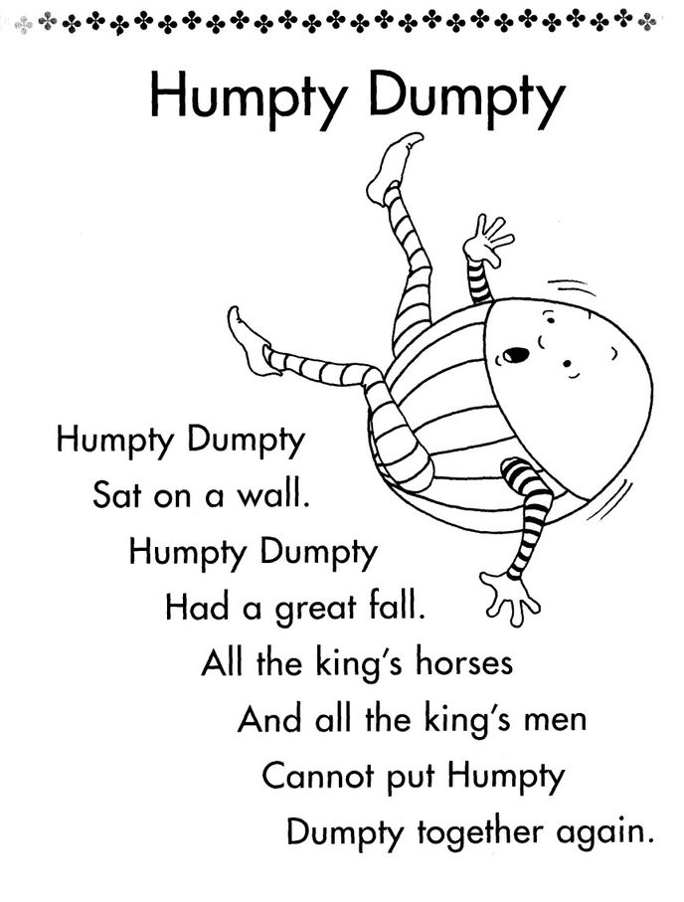
Comptine
Humpty Dumpty
Humpty Dumpty était assis sur un mur.
Humpty Dumpty a fait une grande chute.
Tous les chevaux et les soldats du roi ne pouvaient pas mettre Humpty
Dumpty à l’endroit.

Slide 3
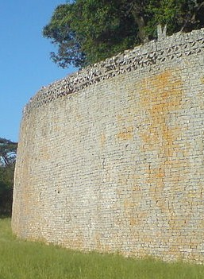
Des murs du passé

Slide 4
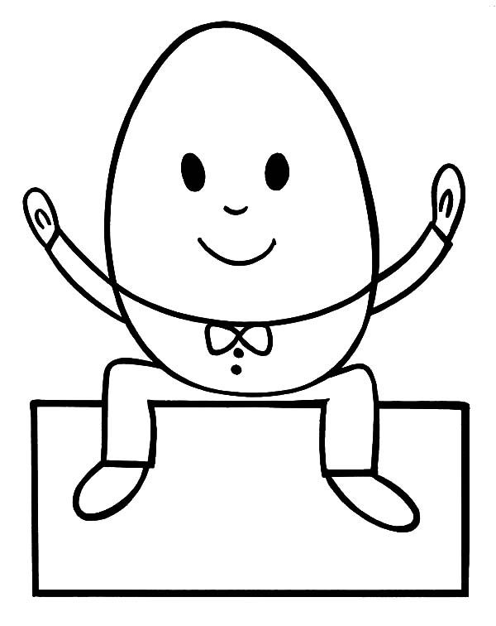
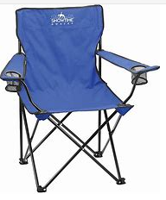
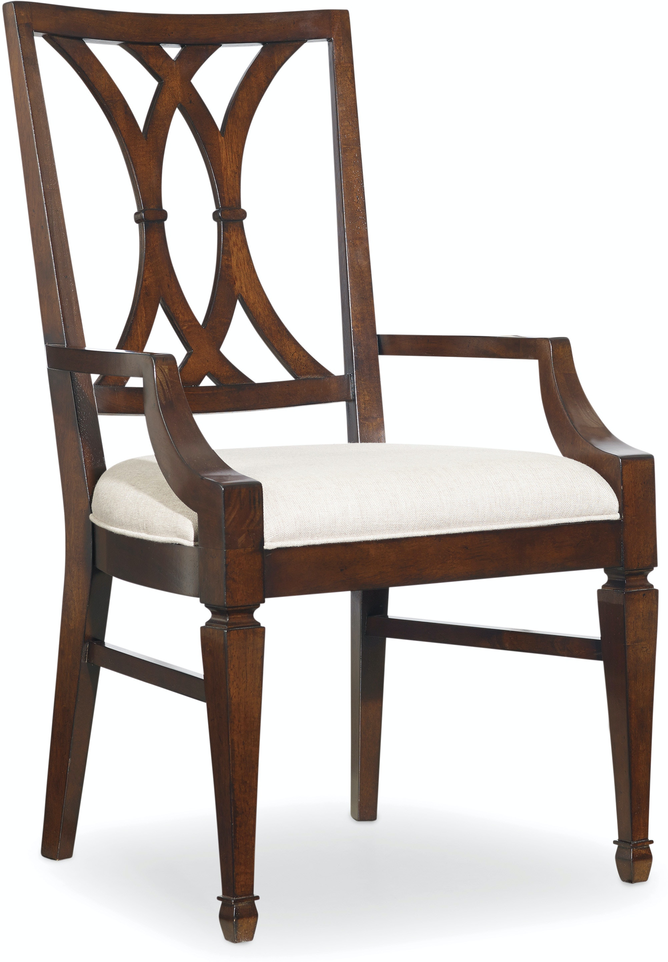
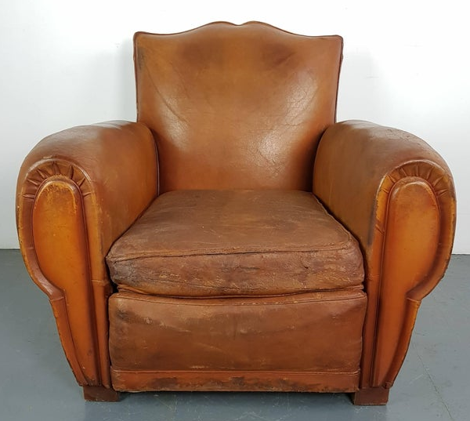
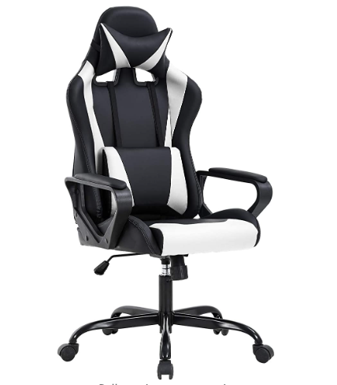
DÉFI : Créer une chaise pour Humpty Dumpty
Votre chaise aidera Humpty Dumpty à s’asseoir confortablement et en sécurité sur le haut du mur sans crainte de tomber de nouveau!
Votre chaise DOIT :
avoir des pattes
avoir un siège
pouvoir résister au vent et à la pluie

Slide 5
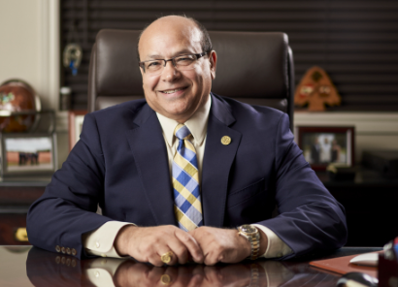
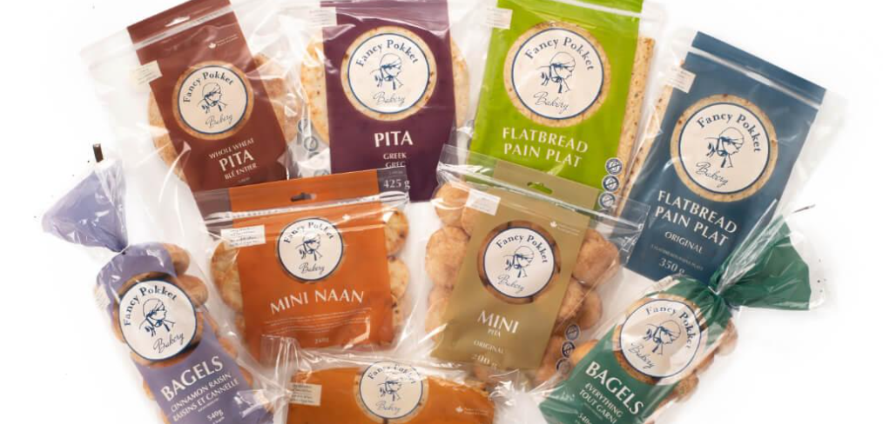
Entrepreneur
démarre ou gère une ou plusieurs entreprises avec des risques
Entrepreneurs : voir grand pour résoudre des problèmes, écouter et ESSAYER! (et échouer, puis réessayer!)
Voici Mike Timani, président fondateur de Fancy Pokket, à Moncton (Nouveau-Brunswick). Arrivé au Canada en 1976 en provenance du Liban, Mike a ouvert une petite boulangerie à Moncton qui vendait des pitas, car il n’en trouvait pas dans les restaurants et les épiceries. Malgré de nombreux obstacles, Fancy Pokket est maintenant le plus grand producteur de pitas, de bagels, de pains plats et de tortillas au Canada atlantique.
Pourriez-vous devenir entrepreneur?

